Slide 1


PHÂN TÍCH BIẾN ĐỘNG GIÁ XĂNG DẦU TẠI VIỆT NAM GIAI ĐOẠN 2020–2025
Môn học: Khoa học dữ liệu
Nhóm: 9
Giảng viên hướng dẫn: Nguyễn Văn Huy
Sinh viên thực hiện: Nguyễn Thị Linh
: Triệu Trà My
: Hoàng Thị Xuân Trang
: Ngô Thị Thùy Linh
: Nguyễn Thị Xuân Phương
: Nông Hồ Nhật
: Nguyễn Văn Hoan
Link youtube :
https://youtu.be/6r4Gh6IKHes

Slide 2







1. Giới thiệu đề tài
Đề tài làm gì?
Đề tài để làm gì?
Quy trình thực hiện
Phân tích biến động giá xăng RON95, tìm xu hướng và các mốc giá cực trị (Max/Min) theo từng năm.
Hiểu rõ xu hướng thị trường, đánh giá tác động của các giai đoạn biến động mạnh đến thực tế đời sống.
Từ thu thập, làm sạch dữ liệu đến trực quan hóa và đưa ra các đề xuất giải pháp ổn định giá.

Slide 3







2. Cách thực hiện đề tài
Công cụ | Vai trò
PySpark | Xử lý dữ liệu lớn
Pandas | Thao tác bảng dữ liệu
NumPy | Tính toán thống kê
Matplotlib | Vẽ biểu đồ phân tích
Tại sao làm như vậy?
Giúp dữ liệu sạch hơn, trực quan hơn và dễ dàng rút ra các kết luận phân tích chính xác.

Slide 4
3. Các câu hỏi nghiên cứu
1. Giá RON95 biến động thế nào 2020-2025?
5. Năm có giá trung bình cao nhất?
2. Tại sao giá có biến động mạnh?
6. Mức chênh lệch Max - Min?
3. Thời điểm giá đạt mức cao nhất?
7. Xu hướng tiếp theo là tăng hay giảm?
4. Thời điểm giá thấp nhất?

Slide 5



4. Các bước thực hiện chính
Bước 1
Bước 2
Bước 3
Bước 4
Bước 5
Bước 6
Đọc dữ liệu PySpark
Lọc mốc 2020-2025
Chọn xăng RON95
Xử lý dữ liệu thiếu
Thống kê NumPy
Vẽ đồ thị phân tích
Sử dụng Python Notebook để thực hiện toàn bộ quy trình từ ETL đến Visualization, đảm bảo tính nhất quán của luồng dữ liệu.

Slide 6
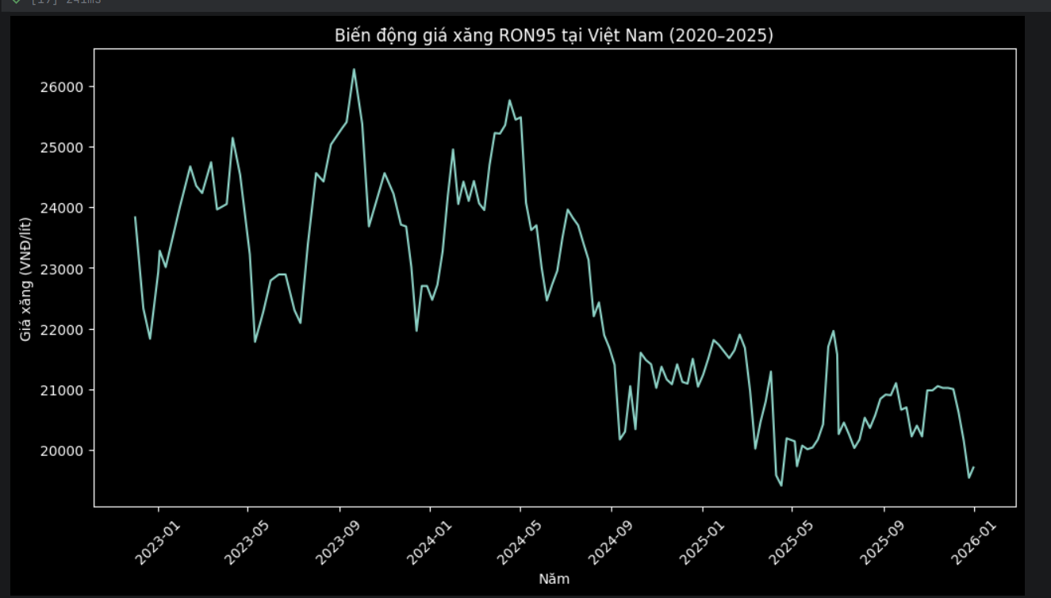

5. Biến động giá xăng RON95
Nhận xét chính
Giá biến động cực mạnh trong năm 2023.
Đạt đỉnh cao nhất vào tháng 09/2023 (~26,270đ).
Xu hướng từ cuối 2024 có sự điều chỉnh giảm rõ rệt.
Lý do: Phụ thuộc vào giá dầu thế giới và cơ chế điều hành giá xăng dầu trong nước.

Slide 7
6. TOP 3 giá cao nhất và thấp nhất
TOP 3 Giá Cao Nhất
TOP 3 Giá Thấp Nhất
Ngày | Giá (VND)
2023-09-21 | 26,270.0
2024-04-17 | 25,760.0
2024-05-02 | 25,480.0
Ngày | Giá (VND)
2024-04-17 | 19,410.0
2025-12-25 | 19,540.0
2025-04-10 | 19,580.0
Mức chênh lệch lớn nhất giữa đỉnh và đáy là 6,860 VNĐ/lít.

Slide 8
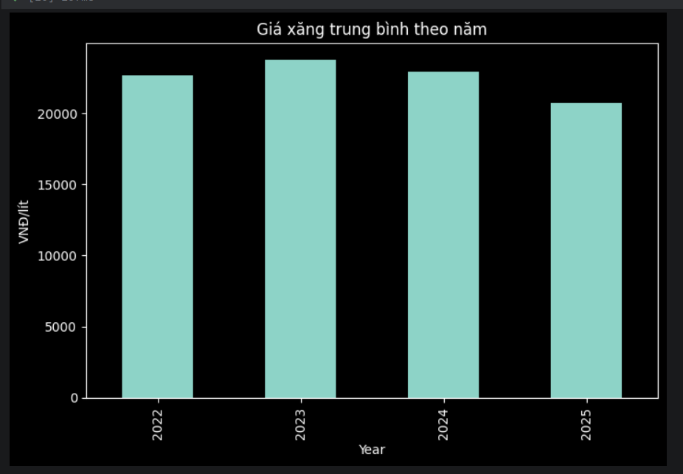
7. Giá xăng trung bình theo năm
Phân tích trung bình
Năm 2023 là năm có giá xăng trung bình cao nhất trong giai đoạn.
Giá trung bình toàn giai đoạn đạt mức 22,297.19 VNĐ/lít.
Năm 2025 ghi nhận mức giảm trung bình sâu nhất.

Slide 9



8. Đề xuất và vấn đề rút ra
Vấn đề
Đề xuất
Giá xăng biến động cực kỳ mạnh và khó dự báo chính xác.
Người dân cần chủ động theo dõi xu hướng giá để tối ưu hóa chi tiêu.
Sự phụ thuộc lớn vào diễn biến địa chính trị và giá dầu thô thế giới.
Ưu tiên các giải pháp tiết kiệm nhiên liệu trong vận hành sản xuất.
Gây áp lực lớn lên chi phí vận tải và giá thành hàng hóa đời sống.
Nâng cao năng lực điều hành và ổn định giá xăng dầu trong nước.

Slide 10
9. Kết luận
Giá xăng có biên độ biến động rộng trong giai đoạn 2020-2025.
Giai đoạn 2023–2024 đánh dấu sự tăng trưởng nóng về giá.
Xu hướng năm 2025 đang cho thấy sự điều chỉnh giảm tích cực.
Ứng dụng thành công các công cụ Khoa học dữ liệu (PySpark, NumPy, Matplotlib) để rút ra các nhận định giá trị.

Slide 11
EM XIN CẢM ƠN THẦY VÀ CÁC BẠN ĐÃ LẮNG NGHE

